Slide 2
Nuklid, obsahující 26 protonů a 33 neutronů se v medicíně používá při studiu krevního oběhu. Napište symbol tohoto nuklidu ve tvaru ^{A}_{Z}X.
Nuklid obsahuje 26 protonů, jeho atomové číslo Z je 26, jedná se o železo, Fe. Nuklid obsahuje celkem 59 nukleonů (26 protonů + 33 neutronů), jeho nukleonové číslo A je 59.
Lékaři mohou zkoumat funkčnost plic pacientů pomocí kryptonu-81. Jaké je atomové a hmotnostní číslo tohoto nuklidu? Kolik protonů a kolik neutronů obsahuje jádro tohoto nuklidu?
Atomové číslo kryptonu je 36, atom kryptonu tudíž obsahuje 36 protonů. Číslice následující za názvem prvku v krypton-81 označuje hmotnostní číslo nuklidu. Rozdíl mezi hmotnostním číslem (udává počet nukleonů) a atomovým číslem (udává počet protonů) je
odpovídá počtu neutronů, krypton-81 má tudíž 45 neutronů (81 - 36).

Slide 3
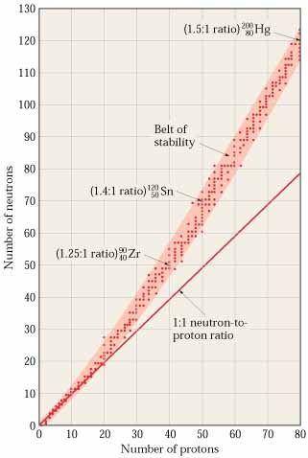
Poměr hodnot neutronového a protonového čísla
Stabilita atomových jader závisí na poměru hodnot neutronového (N = A - Z) a protonového čísla (Z).
Prvky se Z < 20 jsou lehké, poměr počtu neutronů (N) ku počtu protonů (Z) je 1:1 a preferují stejný počet protonů a neutronů.
Prvky se Z = 20 - 83 jsou těžké, poměr počtu neutronů (N) ku počtu protonů (Z) je cca 1.5:1, v důsledku repulzívních sil mezi protony: čím silnější jsou repulzívní síly, tím více neutronů je potřeba ke stabilizaci jader.
Výjimky: Několik radioaktivních nuklidů leží uvnitř pásu stability: např. ¹⁴⁶Nd a ¹⁴⁸Nd jsou stabilní, ale ¹⁴⁷Nd ležící mezi nimi je radioaktivní.

Slide 4
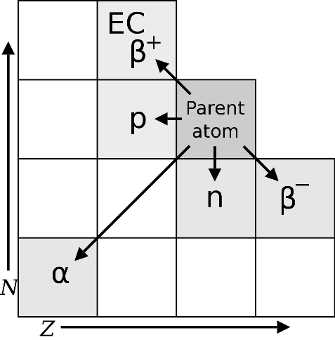
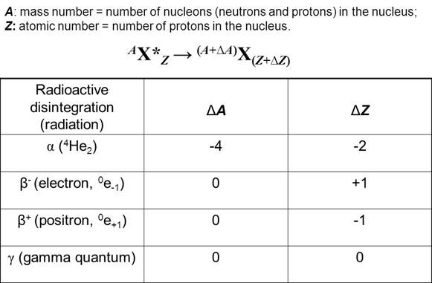
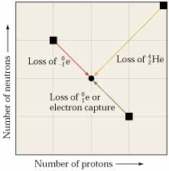
Pravidla posunu
Součet protonových čísel všech částic na levé straně rovnice popisující libovolný jaderný děj se musí rovnat součtu protonových čísel všech částic na pravé straně této rovnice. Totéž platí pro čísla nukleonová.

Slide 5
Nuklid ²¹⁰₈₄Po se používá v radiační terapii. Jaký je způsob jeho sta?
Emise α-záření za vzniku ²⁰⁶₈₂Pb.
Nuklid ¹³¹₅₃I se používá ke studiu metabolismu štítné žlázy. Jaký je způsob jeho stabilizace?
Emise β-záření za vzniku ¹³¹₅₄Xe.
Nuklid ¹⁴₆C se používá k datování archeologických nálezů. Jaký je způsob jeho stabilizace?
Emise β-záření za vzniku ¹⁴₇N.
Nuklid ⁴⁰₁₉K se používá k geologickému datování. Jaký je způsob jeho stabilizace?
Emise e⁺ za vzniku ⁴⁰₁₈Ar.
Nuklid ¹³₇N se používá k zobrazování vnitřních orgánů (mozek, srdce, játra) . Jaký je způsob jeho stabilizace?
Emise e⁺ za vzniku ¹³₆C.

Slide 6
²³⁸₉₂U se používá při geochemickém datování. Jaký je způsob jeho stabilizace?
Emise α-záření za vzniku ²³⁴₉₀Th.
²²⁰₈₆Rn se používá při geochemickém datování. Jaký je způsob jeho stabilizace?
Emise α-záření za vzniku ²¹⁶₈₄Po.
⁶⁷₃₁Ga se používá při hledání tumorů (diagnóza lymfomu a Hodgkinovy choroby). Jaký je způsob jeho stabilizace?
Záchyt e⁻ za vzniku ⁶⁷₃₀Zn.
H-3 se používá k měření obsahu vody v těle a k datování lihovin. Jaký je způsob jeho stabilizace?
Emise β-záření za vzniku ³₂He.
Ra-226 se používá v radiační terapii. Jaký je způsob jeho stabilizace?
Emise α-záření za vzniku ²²²₈₆Rn.
C-11 se používá při PET skenování mozku. Jaký je způsob jeho stabilizace?
Emise pozitronu za vzniku ¹¹₃B.

Slide 7
Odhadněte stabilitu nuklidu, případně odhadněte způsob stabilizace.
⁵⁹₂₆Fe
Nestabilní, emise β-záření za vzniku ⁵⁹₂₇Co.
¹⁸⁹₈₃Bi
Nestabilní, emise α-záření za vzniku ¹⁸⁷₈₁Tl.
³²₁₅P
Nestabilní, emise β-záření za vzniku ³²₁₆S.
⁷⁵₃₄Se
Nestabilní, záchyt e⁻ za vzniku ⁷⁵₃₃As.
¹²₆C
Stabilní.
⁵⁶₂₆Fe
Stabilní.
²⁴₁₁Na
Nestabilní, emise β-záření za vzniku ²⁴₁₂Mg, detekce krevních sraženin.
¹⁵₇O
Nestabilní, emise pozitronu za vzniku ¹⁵₇N, testování funkce plic.
⁵¹₂₄Cr
Nestabilní, emise pozitronu za vzniku ⁵¹₂₃V, diagnostika krevního oběhu a gastrointestinálních poruch.
²⁸²₈₂Pb
Stabilní.

Slide 8
Odhadněte stabilitu nuklidu, případně odhadněte způsob stabilizace.
Ar-41
Nestabilní, emise β-záření za vzniku ⁴¹₁₉K, měření toku plynů v kouřovodech.
Co-60
Nestabilní, emise β-záření za vzniku ⁶⁰₂₈Ni, radioterapie rakoviny.
P-32
Nestabilní, emise β-záření za vzniku ³²₁₆S, terapie a detekce rakoviny.
⁴₂He
Stabilní.
⁷₄Be
Nestabilní, emise pozitronu/záchyt elektronu.
Nestabilní, emise α-záření .
²²⁷₈₉Ac
²²₁₁Na
Nestabilní, emise pozitronu/záchyt elektronu.
²⁴₁₂Mg
Stabilní.
⁶²₂₈Ni
Stabilní.

